Slide 1
Fizikalne veličine i mjerenja

Slide 2
Je li u učionici toplo ili hladno?
Možemo li se u struci osloniti na procjenu „od oka“?
Što zapravo radimo kada mjerimo neku veličinu?
Zašto su nam potrebne dogovorene mjerne jedinice?

Slide 3
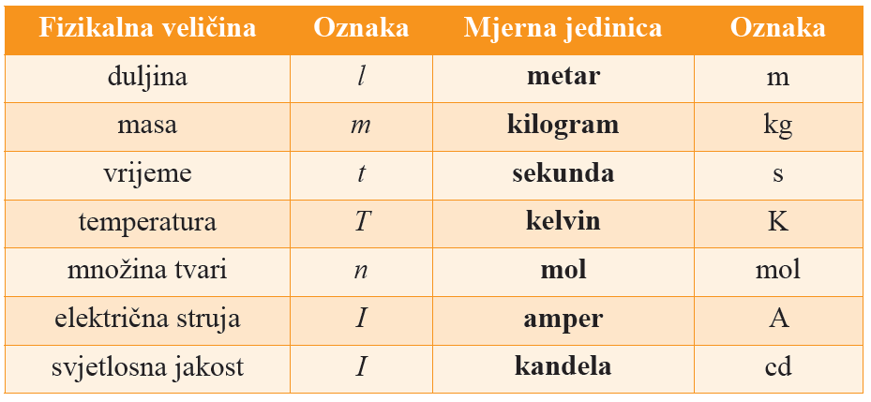
Osnovne fizikalne veličine i njihove mjerne jedinice

Slide 4
Fizikalna veličina je mjerljivo svojstvo tvari ili prirodne pojave.
Svaki rezultat mjerenja sastoji se od:
oznake (simbola), brojčane vrijednosti i mjerne jedinice.
m = 5 kg
m-oznaka 5 – vrijednost kg – jedinica

Slide 5
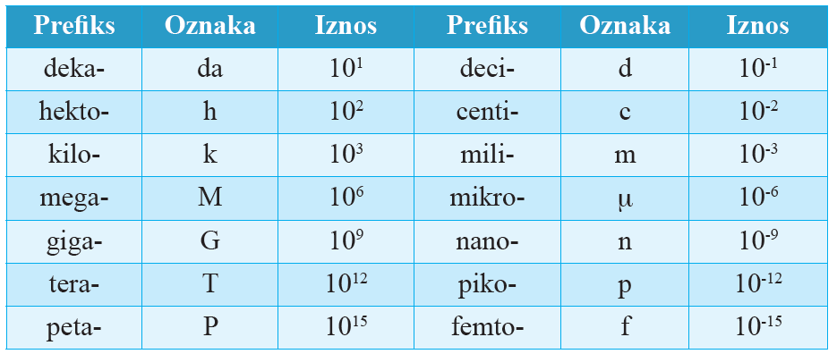
Prefiksi i njihovi iznosi

Slide 6

Što nam govori prefiks kilo (k) ispred mjerne jedinice?
Koji prefiks koristimo za tisućiti dio jedinice (${10}^{−3}$)?
Kako bismo zapisali 3 milisekunde koristeći oznake?
Koliko nula zamjenjuje prefiks mega (M)?

Slide 7
Koja je oznaka za električnu struju, a koja je njezina jedinica?
Kako se zove jedinica za svjetlosnu jakost?
Koji je prefiks veći: mikro ili nano?

